Slide 1
چیست؟office
کاری از امیرحسین مراد

Slide 2
آفیس چیست؟
کاربرد آفیس
ورد
پاورپینت
اکسل
وان نوت
اوت لوک
اکسس

Slide 3
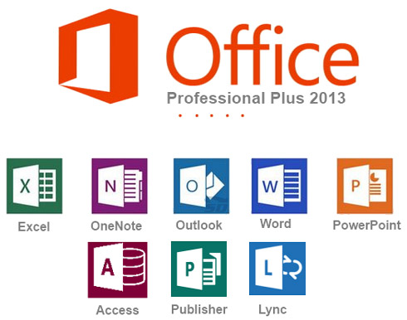
ورژن های آفیس
95
97
2000
Xp
2003
2007
2010
2013
2016
2019

Slide 4
آرم آفیس

Slide 5
آرم آفیس

Slide 6
کاربرد آفیس
کاربرد آفیس
برنامه های اداری
برنامه های سرویس دهنده
برنامه های اینترنتی

Slide 7
برنامه های اصلی
ورد
گزارش نویسی و متن نویسی
پاورپوینت
ارائه مطالب و کنفرانس
اکسل
ساخت نمودار و جدول

Slide 8
برنامه های دیگر
اوت لوک
رد و بدل نامه های الکترونیکی
وان نوت
نوشتن دست نوشته و مدیریت و اشتراک آنها
اکسس
طبقه بندی اطلاعات

Slide 9
دیگر برنامه های آفیس
ویزیو
طراحی نمودار فلوچارت یا دیاگرام
پابلیشر
ساخت رزومه و کارت تبریک
اسکایپ
برنامه برگزاری همایش و جلسه آنلاین
تیمز
یجاد گروه‌های اینترنتی
لینک
ارتباطات تلفنی، صوتی، تصویری و ویدئوکنفرانس
اینفوپس
طراحی فرم
پروجکت
مدیریت پروژه‌ها پیگیری رویدادها و ایجاد نمودار فعالیت‌ها

Slide 10
تا مطلب بعد،بدرود!

